Slide 1

EXPOSICIÓN DE TRABAJO DE INVESTIGACIÓN
“CORREDORES BIOCEÁNICOS Y SU INFLUENCIA EN LA GEOESTRATEGIA DE LA REGIÓN”.
AUTOR:
CPNV-EMC FABIÁN ESPINOSA RIOFRÍO
DIRECTOR:
CPNV DR. GABRIEL RECALDE GALARZA

Slide 2

SUMARIO
I El Problema
II Marco Teórico
III Metodología de la Investigación
IV Conclusiones y Recomendaciones

Slide 3
EL PROBLEMA DE INVESTIGACIÓN
FORMULACIÓN DEL PROBLEMA
¿Cómo influyen los corredores bioceánicos en la geoestrategia de la región suramericana, mediante los esfuerzos de la UNASUR, con sus consejos: de Seguridad (CDS) y de Infraestructura (COSIPLAN), para consolidar los conceptos de seguridad y defensa regionales planteados por el Centro de Estudios Estratégicos de la Defensa (CEED)?

Slide 4
OBJETIVOS
Describir la influencia de los corredores bioceánicos en la geoestrategia de la región suramericana, para establecer si los esfuerzos de la UNASUR, con sus consejos: de Seguridad (CSD) y de Infraestructura (COSIPLAN), se encaminan a consolidar los conceptos de seguridad y defensa regional planteados en la propuesta del Centro de Estudios Estratégicos de la Defensa (CEED).
Determinar cuáles son los corredores bioceánicos que tienen como origen y final sitios geográficos en el Océano Pacífico y en el Océano Atlántico y viceversa.
Deducir de los estatutos de UNASUR, CDS y COSIPLAN, las líneas geoestratégicas implementadas para fortalecer la integración regional.
Identificar conceptos doctrinarios que deben considerarse para la estructuración de Fuerzas Armadas combinadas y polivalentes, en defensa de los recursos regionales.
Determinar los espacios geográficos de estos corredores donde se puedan generar conflictos.
Identificar cuáles son las amenazas y riesgos más significativos que se presenten en estos corredores.
Determinar las ventajas y desventajas de la implementación de corredores bioceánicos.

Slide 5
MARCO TEÓRICO
INICIATIVAS DE INTEGRACIÓN
INTEGRACIÓN EN INFRAESTRUCTURA
ACTIVIDADES PRODUCTIVAS
ESCALA REGIONAL
PACTO
DEFENSA
INFRAESTRUCTURA
SALUD
EDUCACIÓN
BIENESTAR
FISCAL

Slide 6

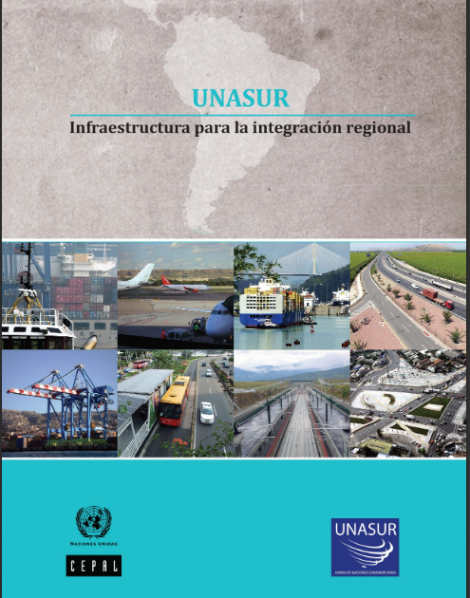
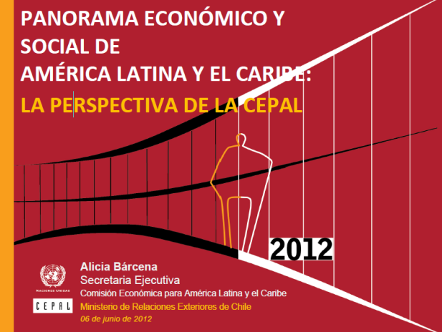
Comisión Económica para América Latina y el Caribe (CEPAL)
Infraestructura desconectada del desarrollo territorial y productivo.
Profundas asimetrías del orden global, que afectan a América Latina y el Caribe
La adecuada provisión de servicios de infraestructura es un elemento clave en toda estrategia de desarrollo
Territorial (conexión de los habitantes con su entorno) ;
Económico (entrega de servicios fundamentales para la producción) y
Social (mejoramiento de las condiciones y calidad de vida)

Slide 7
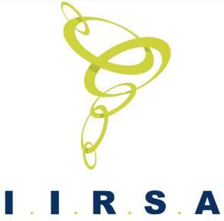
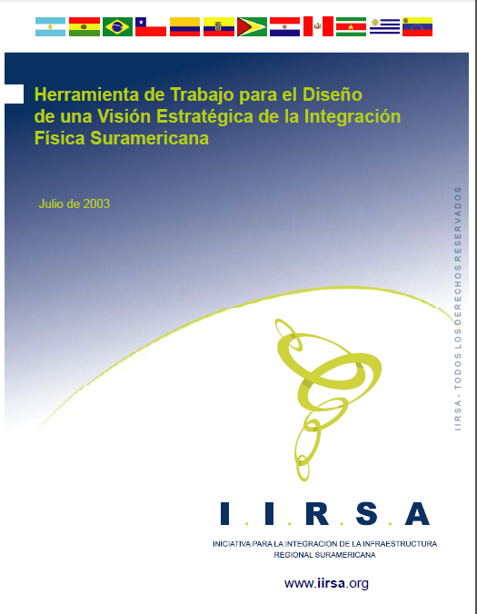
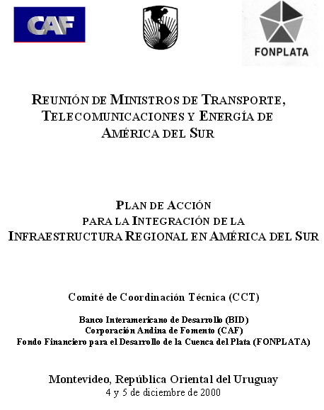
Iniciativa para la Integración de la Infraestructura Suramericana (IIRSA)

Slide 8

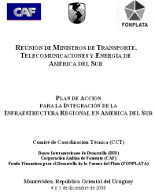
Iniciativa para la Integración de la Infraestructura Suramericana (IIRSA)
Realizar acciones conjuntas para impulsar el proceso de integración política, social y económica suramericana
Económica
Eficiencia y productividad
En procesos productivos
Social
Impacto crecimiento económico
Sobre calidad de vida
Ambiental
Político - institucional
Uso racional de recursos
Conservación patrimonio ecológico
Condiciones para contribuir a desarrollo e integración
De agentes públicos y privados

Slide 9
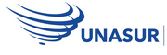
Unión de Naciones Suramericanas
irrestricto respeto a la soberanía
autodeterminación de los pueblos
Solidaridad
Cooperación
paz
integridad e inviolabilidad territorial
armonía con la naturaleza para un desarrollo sostenible
Fuente: UNASUR
derechos humanos universales, indivisibles e interdependientes
democracia; participación ciudadana y pluralismo
reducción de las asimetrías

Slide 10
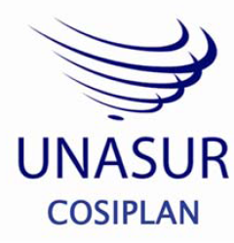
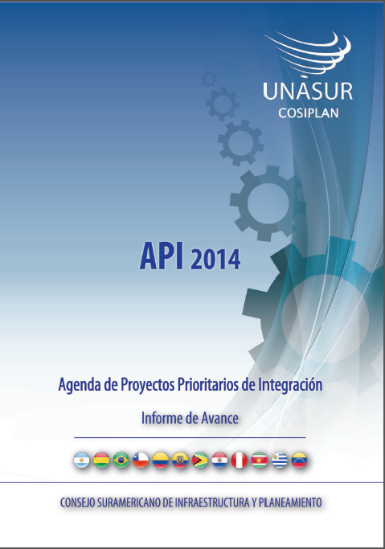
Consejo Suramericano de Infraestructura y Planeamiento
Instancia
Integración en infraestructura
DISCUSIÓN POLÍTICA Y ESTRATÉGICA
CONSULTA
EVALUACIÓN
COOPERACIÓN
ARTICULACIÓN
PLANIFICACIÓN
COORDINACIÓN

Slide 11
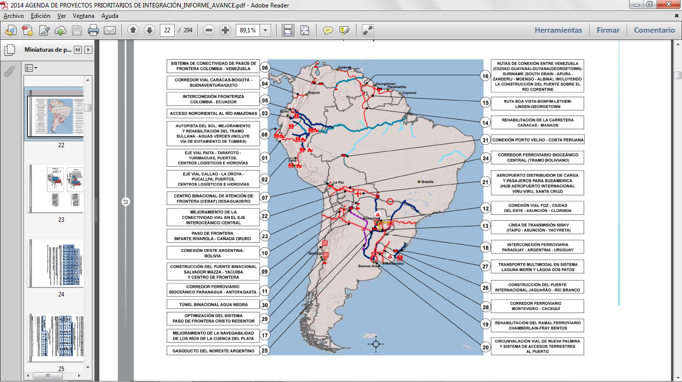
Fuente: API 2014

Slide 12
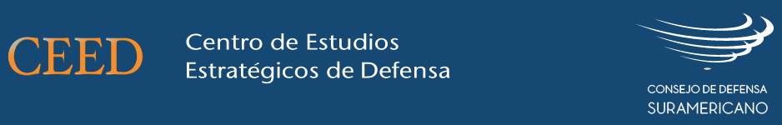
MISIÓN
DEFENSA Y SEGURIDAD REGIONAL
CONSOLIDACIÓN DE PRINCIPIOS Y OBJETIVOS DEL CDS
COORDINACIÓN Y ARMONIZACIÓN DE POLÍTICAS DE DEFENSA
GENERACIÓN DE CONOCIMIENTO
DIFUSIÓN DE PENSAMIENTO

Slide 13
FUNDAMENTACIÓN TEÓRICA
GEOPOLÍTICA Y GEOESTRATEGIA PARA SURAMÉRICA
GEOPOLÍTICA
El crecimiento demográfico ascendente ha empujado a la naturaleza a sitios comprimidos
Bipolar, unipolar y luego a un orden multipolar
OCEANOPOLÍTICA
Espacio para analizar y racionalizar las relaciones generadas entre los estados y regiones a través de los mares y océanos
Dificultad de limitar desde la perspectiva de fronteras
Cómo usar las condiciones geográficas, políticas, sociales e históricas es reto para Estados y regiones, recordando que seguridad y desarrollo están ligados.
Debilitamiento de las soberanías que las fronteras limitan
La historia ha consolidado al Atlántico como un centro de gravedad marítimo
Consideramos al mar prioritariamente como una fuente de recursos o si lo consideramos como un espacio de conexiones y relaciones de toda naturaleza

Slide 14
FUNDAMENTACIÓN TEÓRICA
GEOPOLÍTICA Y GEOESTRATEGIA PARA SURAMÉRICA
No solo uso de medios militares en función de realidades geográficas para conseguir objetivos de carácter bélico
Revertir el flujo y densidad real del comercio marítimo concentrado en el hemisferio norte, a favor de Suramérica.
GEOESTRATEGIA
Crimen organizado, fenómenos naturales, ambientales, radicalización de ideologías en busca de su espacio y otra serie de elementos exógenos a los estados, se desplazan velozmente atravesando fronteras y regiones sin que exista una organización conjunta y permanente que le haga frente.
Actores sociales y actores privados converjan hacia un mismo objetivo
La cooperación en seguridad y defensa es clave.

Slide 15
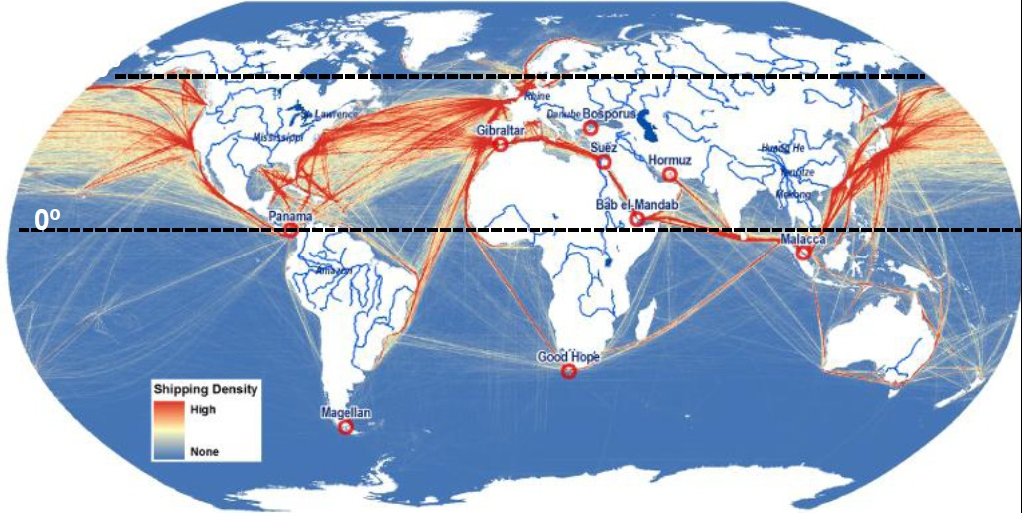
Densidad del tráfico marítimo
Fuente: wordpress 2012

Slide 16
CORREDORES BIOCEÁNICOS
DEFINICIÓN
Área de influencia donde están contenidos espacio territorial y grupos humanos con sus implicaciones
Multimodalidad en cuanto a medios y vías para el transporte
PROYECCIONES
No solo conexión entre un puerto con otro - conexión de actividades productivas y humanas, que vinculan pueblos y ciudades, realidades culturales y sociales.
Importantes en la construcción de un nuevo orden en las relaciones comerciales de la región
Requieren implementación de medidas de protección de estos activos regionales, mediante consensos y acuerdos de los países usuarios.
Los corredores bioceánicos representan estructuras de integración que traspasan las fronteras e incluso las formas consuetudinarias de entenderlas

Slide 17
Fuente: Cartera de Proyectos del COSIPLAN 2014

Slide 18
CORREDORES BIOCEÁNICOS
DE CORREDORES A EJES
Como resultado de análisis del territorio con criterios técnicos objetivos y de un proceso de validación socio-política, áreas de influencia: inmediata, mediata y regional.
DETERMINACIÓN DE EJES
El paso del corredor provoca transformaciones y desarrollo, tanto a nivel subregional y nacional e impulsan la cooperación geopolítica de un significativo espacio territorial y organizaciones humanas
La aplicación de la metodología de Planeamiento Territorial Indicativo, dio como resultado la conformación de 10 Ejes de Integración y Desarrollo (EIDs), que organizan una Cartera de Proyectos y proporciona mejor funcionalidad logística de las inversiones. (COSIPLAN 2012 - 2022).
Presentan una apertura o acceso al territorio y penetración de las fronteras desde un océano a otro, incluso ilícitos, que deberán ser obstaculizados y/o mitigados mediante normas de seguridad comunes y coordinadas que permitan una acción sinérgica y eficiente

Slide 19
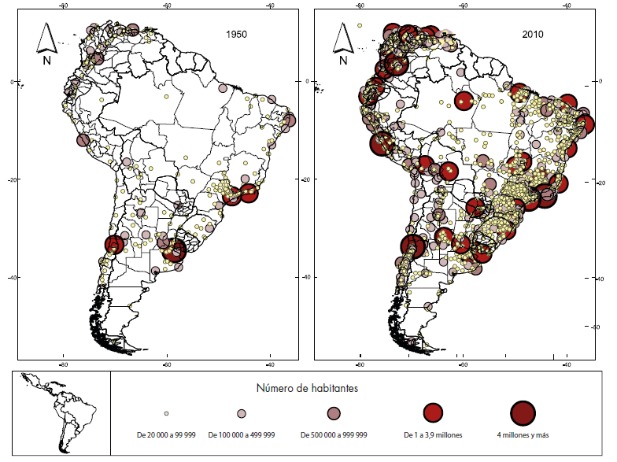
Ciudades de 20.000 habitantes o más, censos de 1950 y 2010
Fuente: CEPAL

Slide 20
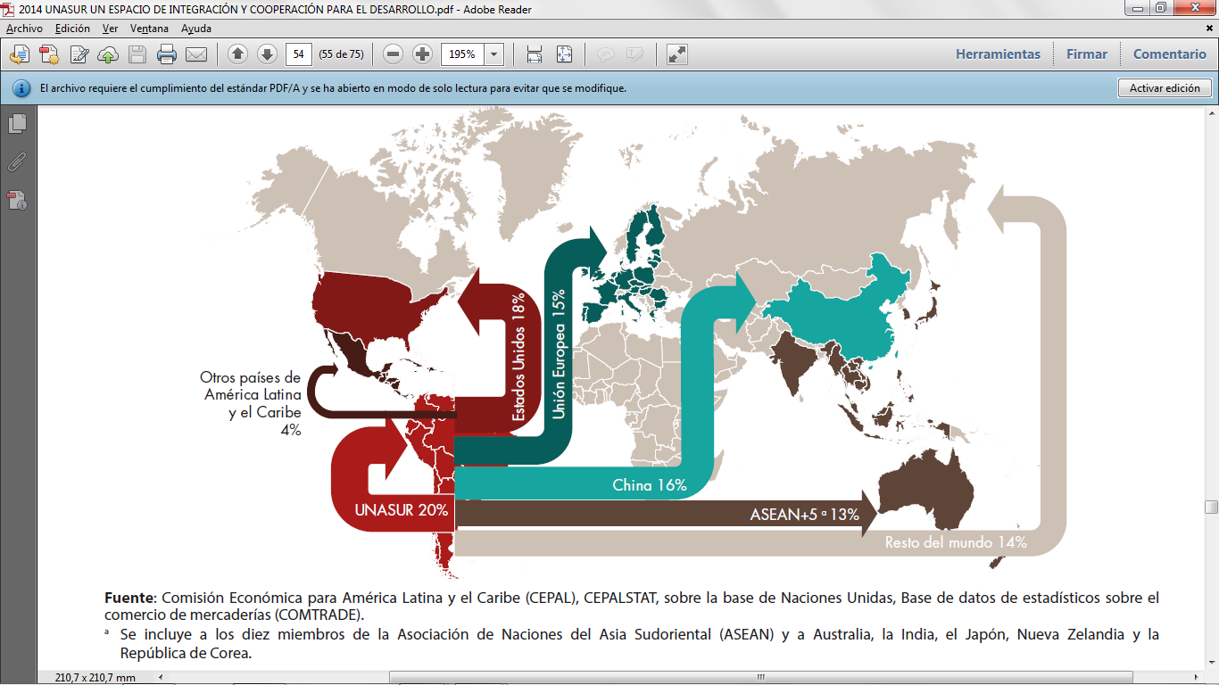
(UNASUR): distribución de las exportaciones totales, según principales destinos, 2013
Fuente: CEPAL

Slide 21
MARCO LEGAL
UNASUR
Tratado Constitutivo de la Unión de Naciones Suramericanas
CDS
Estatuto Constitutivo
COSIPLAN
Constitución de la República del Ecuador
Agenda Política de Defensa 2014 – 2017
ECUADOR
Estatuto Constitutivo

Slide 22
METODOLOGÍA DE LA INVESTIGACIÓN
TIPO
Explicativa – documental que pretende identificar causas a fin de establecer generalizaciones, que para el caso está dado por cooperación regional ante las amenazas y riesgos que los proyectos de infraestructura deban enfrentar.
MÉTODO
Empleo de métodos teóricos como análisis –síntesis, deducción e inducción, hipotético deductivo e histórico hacen de este trabajo una investigación no experimental
ANÁLISIS
Variable dependiente geoestrategia de la región, evidencia que se ubica en los principios, objetivos y lineamientos estratégicos de la UNASUR y sus consejos
Ambas se correlacionaron para entender la repercusión de los esfuerzos regionales en la mejora de los niveles de seguridad.
Variable independiente, corredores bioceánicos, antecede a la geoestrategia

Slide 23
SEGURIDAD Y DEFENSA EN LA REGIÓN
SEGURIDAD
“La seguridad en un sentido amplio es un concepto abarcador referido a la condición o situación de paz, desarrollo socio-económico, estabilidad institucional y ausencia de amenazas para las sociedades y los estados, que no es homogénea o similar para todos los países en cuanto responde a sus particularidades nacionales”.
DEFENSA
“La defensa abarca los asuntos de seguridad relacionados con el ámbito externo, en cuanto entorno estratégico de la política exterior de los Estados, y se configura como el espacio específico y exclusivo de organización y uso de la fuerza militar del Estado, en función a los riesgos o amenazas relativos a su misma integridad y existencia independiente y soberana”.

Slide 24
SEGURIDAD Y DEFENSA EN LA REGIÓN
SEGURIDAD REGIONAL
“La Seguridad Regional es un nivel de la seguridad internacional referido a las relaciones entre Estados que pueden desagregarse en las dimensiones mundiales, regionales o subregionales”
DEFENSA REGIONAL
“La Defensa Regional se entiende como la serie de medidas, acciones, métodos o sistemas, que los Estados Naciones de la Región Suramericana, asumen y coordinan en forma de cooperación e interrelación, para alcanzar y mantener las condiciones de seguridad regional”

Slide 25
ANÁLISIS DE CORREDORES BIOCEÁNICOS

Slide 26
EJE DEL AMAZONAS
AREA DE INFLUENCIA
Fuente: Cartera de Proyectos del COSIPLAN 2014

Slide 27
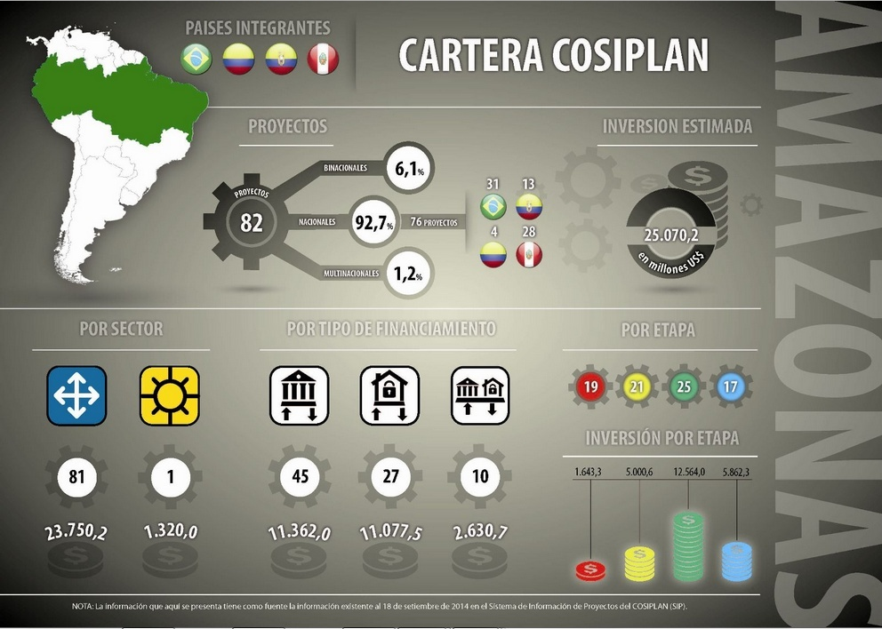
EJE DEL AMAZONAS
Fuente: Cartera de Proyectos del COSIPLAN 2014

Slide 28
EJE DEL AMAZONAS
GRUPOS DE PROYECTOS
Fuente: Cartera de Proyectos del COSIPLAN 2014

Slide 29
EJE INTEROCEÁNICO
AREA DE INFLUENCIA
Fuente: Cartera de Proyectos del COSIPLAN 2014

Slide 30
EJE INTEROCEÁNICO
Fuente: Cartera de Proyectos del COSIPLAN 2014

Slide 31
EJE INTEROCEÁNICO
GRUPOS DE PROYECTOS
Fuente: Cartera de Proyectos del COSIPLAN 2014

Slide 32
EJE MERCOSUR CHILE
AREA DE INFLUENCIA
Fuente: Cartera de Proyectos del COSIPLAN 2014

Slide 33
EJE MERCOSUR CHILE
Fuente: Cartera de Proyectos del COSIPLAN 2014

Slide 34
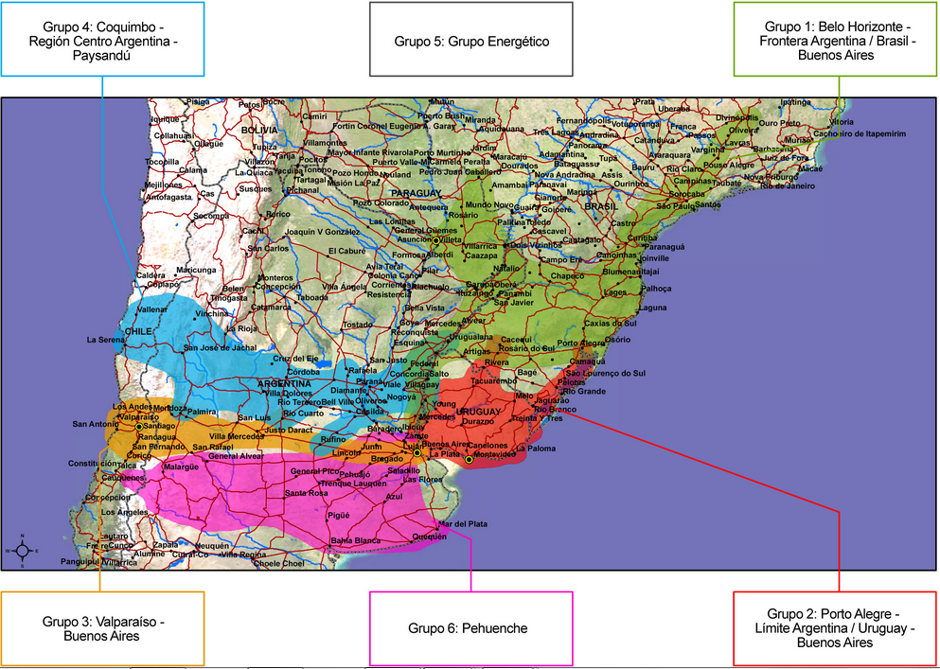
EJE MERCOSUR CHILE
GRUPOS DE PROYECTOS
Fuente: Cartera de Proyectos del COSIPLAN 2014

Slide 35
RELACIONAMIENTO ENTRE PRINCIPIOS, OBJETIVOS CON PROYECTOS DE INTEGRACIÓN FÍSICA

Slide 36
CUMPLIMIENTO DE PRINCIPIOS, OBJETIVOS DE ORGANISMOS REGIONALES CON IMPLEMENTACIÓN DE EJES | INCLUYE
 | SI | NO
IIRSA – ELEMENTOS DE SOSTENIBILIDAD
Sostenibilidad económica.
Sostenibilidad social.
Sostenibilidad ambiental.
Sostenibilidad político-institucional.
UNASUR – OBJETIVO
Construir, de manera participativa y consensuada, un espacio de integración y unión en lo cultural, social, económico y político, otorgando prioridad al diálogo político, las políticas sociales, la educación, la energía, la infraestructura, el financiamiento y el medio ambiente, eliminar la desigualdad socioeconómica, lograr la inclusión social y la participación ciudadana, fortalecer la democracia y reducir las asimetrías en el marco del fortalecimiento de la soberanía e independencia de los estados.
UNASUR – OBJETIVOS ESPECÍFICOS
d) La integración energética para el aprovechamiento integral, sostenible y solidario de los recursos de la región.
e) El desarrollo de una infraestructura para la interconexión de la región y entre nuestros pueblos de acuerdo a criterios de desarrollo social y económico sustentables.
g) La protección de la biodiversidad, los recursos hídricos y los ecosistemas, así como la cooperación en la prevención de las catástrofes y en la lucha contra las causas y los efectos del cambio climático.
q) La coordinación entre los organismos especializados de los Estados Miembros, teniendo en cuenta las normas internacionales, para fortalecer la lucha contra el terrorismo, la corrupción, el problema mundial de las drogas, la trata de personas, el tráfico de armas pequeñas y ligeras, el crimen organizado transnacional y otras amenazas, así como para el desarme, la no proliferación de armas nucleares y de destrucción masiva, y el desminado.
s) El intercambio de información y de experiencias en materia de defensa.

Slide 37
CUMPLIMIENTO DE PRINCIPIOS, OBJETIVOS DE ORGANISMOS REGIONALES CON IMPLEMENTACIÓN DE EJES | INCLUYE
 | SI | NO
CDS - PRINCIPIOS
c) Promueve la paz y la solución pacífica de controversias.
d) Fortalece el diálogo y el consenso en materia de defensa mediante el fomento de medidas de confianza y transparencia.
f) Preserva y fortalece Suramérica como un espacio libre de armas nucleares y de destrucción masiva, promoviendo el desarme y la cultura de paz en el mundo.
j) Fomenta la defensa soberana de los recursos naturales de nuestras naciones.
k) Promueve, de conformidad al ordenamiento constitucional y legal de los Estados Miembros, la responsabilidad y la participación ciudadana en los temas de la defensa, en cuanto bien público que atañe al conjunto de la sociedad.
m) Reafirma la convivencia pacífica de los pueblos, la vigencia de los sistemas democráticos de gobierno y su protección, en materia de defensa, frente a amenazas o acciones externas o internas, en el marco de las normativas nacionales. Asimismo, rechaza la presencia o acción de grupos armados al margen de la ley, que ejerzan o propicien la violencia cualquiera sea su origen.
CDS – OBJETIVOS GENERALES
a) Consolidar Suramérica como una zona de paz, base para la estabilidad democrática y el desarrollo integral de nuestros pueblos, y como contribución a la paz mundial.
b) Construir una identidad suramericana en materia de defensa, que tome en cuenta las características subregionales y nacionales y que contribuya al fortalecimiento de la unidad de América Latina y el Caribe.
c) Generar consensos para fortalecer la cooperación regional en materia de defensa.
CDS – OBJETIVOS ESPECÍFICOS
b) Promover el intercambio de información y análisis sobre la situación regional e internacional, con el propósito de identificar los factores de riesgos y amenazas que puedan afectar la paz regional y mundial.
c) Contribuir a la articulación de posiciones conjuntas de la región en foros multilaterales sobre defensa, dentro del marco del artículo 14° del Tratado Constitutivo de la UNASUR.
d) Avanzar en la construcción de una visión compartida respecto de las tareas de la defensa y promover el dialogo y la cooperación preferente con otros países de América Latina y el Caribe.

Slide 38
Matriz de probabilidad de ocurrencia o presencia de Amenazas, Factores de Riesgo y Desafíos
 |  | PROBABILIDAD |  |  | OBSERVACIONES
 |  | ALTA | MEDIA | NULA
AMENAZAS | Agresión armada externa |  |  |  | De parte de estados que no pertenecen a la UNASUR.
 | Ocupación territorial
 | Conflictos bélicos
AMENAZAS SEGURIDAD PÚBLICA | Crimen Organizado y delincuencia transnacional |  |  |  | Sobre uno o varios estados de la UNASUR, usando infraestructura creada para integración.
 | Narcotráfico |  |  |  | A través y sobre las fronteras de los estados de UNASUR
 | Terrorismo |  |  |  | A través y sobre las fronteras de los estados de UNASUR
 | Tráfico de Armas |  |  |  | A través y sobre las fronteras de los estados de UNASUR
 | Lavado de Activos
 | Tráfico Ilícito de Bienes |  |  |  | A través y sobre las fronteras de los estados de UNASUR
 | Tráfico de Personas |  |  |  | Sobre poblaciones asentadas en el área de influencia de los ejes.
 | Actividades Violentas (secuestro, extorsión, sicariato) |  |  |  | Sobre poblaciones asentadas en el área de influencia de los ejes.
 | Delitos cibernéticos |  |  |  | Sobre componentes de la Infraestructura física implementada.
 | Grupos Armados al margen de la Ley |  |  |  | A través y sobre las fronteras de los estados de UNASUR

Slide 39
Matriz de probabilidad de ocurrencia o presencia de Amenazas, Factores de Riesgo y Desafíos
 |  | PROBABILIDAD |  |  | OBSERVACIONES
 |  | ALTA | MEDIA | NULA
FACTORES DE RIESGO | Desastres Naturales y Antrópicos |  |  |  | En zonas focalizadas en los ejes y que atraviesan fronteras.
 | Relacionados con Amenazas a la soberanía de Recursos Naturales y Estratégicos
 | Relacionados con Amenazas de DEFENSA |  |  |  | En la región.
 | Relacionados con Amenazas de SEGURIDAD PÚBLICA |  |  |  | En cada estado.
DESAFÍOS | Acción ante desastres naturales. |  |  |  | En zonas focalizadas en los ejes y que atraviesan fronteras
 | Protección de recursos naturales y estratégicos |  |  |  | En zonas focalizadas en los ejes y que atraviesan fronteras
 | Protección del Medio Ambiente |  |  |  | En zonas focalizadas en los ejes y que atraviesan fronteras
 | Cooperación en Seguridad Internacional (OMP y Asistencia Desastres) |  |  |  | En zonas focalizadas en los ejes y que atraviesan fronteras
 | Cooperación en Seguridad y Defensa Regional |  |  |  | En toda la región.

Slide 40
CONCLUSIONES
Los lineamientos geoestratégicos de la región apuntan a conseguir el fortalecimiento hacia adentro a través de la integración en infraestructura, que no es sino un instrumento para tejer sistemática y técnicamente las bases sólidas que permitan a la región el uso y disputa de los canales de comercio con una economía fuerte, sustentable, sostenible, que prevea el uso de recursos para generaciones futuras, por lo tanto la implementación de ejes de integración y desarrollo en la región, que contienen varios corredores bioceánicos, consolidan aspectos sociales, económicos, comerciales, de desarrollo de infraestructura para la integración, de seguridad y defensa, que tienen una influencia directa en la geoestrategia de la región.
La geopolítica ha tenido gran importancia en los análisis y determinación de estrategias estatales o regionales, pero no es la geopolítica, ni su uso la que determina los mejores caminos para lograr beneficiosas condiciones para el desarrollo de los estados, sino más bien son las condiciones geográficas, políticas, sociales e históricas en medio de un espacio geográfico las que marcan el camino adecuado para el desarrollo armónico de grupos sociales. Determinar cuáles y como deben ser usadas esas condiciones, es el reto de los Estados y las regiones que cohabitan en estos espacios naturales e influyentes.

Slide 41
CONCLUSIONES
La tendencia de los Estados a manejarse dentro de grupos regionales, bloques o cualquier otro intento de relaciones económicas, políticas, culturales, de seguridad, etc. obedece a la natural expansión de necesidades y convierte a los espacios que albergan masas humanas en objetivos estatales y hasta regionales, por ello la constante presencia de conflictos o disputas por los recursos escasos configuran nuevas estructuras de las relaciones internacionales en respuesta a aparición de nuevas formas de amenaza, que buscan finalmente la supervivencia de poblaciones, que con su tecnología transforma y traspasa los obstáculos naturales que la geografía le presenta.
El Atlántico se ha consolidado como un centro de gravedad marítimo, más allá del concepto de dominio marítimo relacionado con el poder naval para ejercer hegemonía sobre los mares, pues en él se ha desarrollado la mayor cantidad de actividad en virtud del intercambio comercial marcado por bloques regionales y hegemónicos del hemisferio norte, generando un área de influencia geopolítica marcada por la realidad geográfica.

Slide 42
CONCLUSIONES
La proyección de los corredores bioceánicos hacia el mar en América del Sur está sujeta a establecer una competencia eficiente para revertir el flujo y densidad real del comercio marítimo concentrado en el hemisferio norte, y poder convertir a Suramérica en el centro y eje de este flujo y densidad del comercio marítimo, soportado en la serie de potencialidades y ventajas con respecto a otros bloques regionales, así como en su importante cantidad de recursos naturales y energéticos que permitirían el desarrollo de un mercado de consumo regional con un amplio espacio de crecimiento para empresas nacionales e internacionales.
Considerando los principios y propósitos del CDS, relacionados con los principios y propósitos del COSIPLAN, se infiere que la defensa en la actualidad para Suramérica incorpora como eje de interés común la seguridad regional y la integración suramericana, por lo que la integración regional se constituye en fundamento político para la cooperación en defensa y seguridad regional.

Slide 43
RECOMENDACIONES
Reforzar en los foros de discusión y centros de estudios estratégicos de la defensa, los temas relacionados con la nueva configuración de las relaciones internacionales de manera que las amenazas, factores de riesgo y desafíos se vean expuestos a una acción mancomunada por medio de políticas públicas regionales que guarden transversalidad en todos los campos de acción de organismos regionales.
Abordar la geoestrategia en Suramérica con una concepción holística, en función del objetivo último que es alcanzar desarrollo y seguridad regional enfrentando organizaciones supraestatales que debilitaron los conceptos de fronteras y estados con la vigencia del fenómeno de la globalización.

Slide 44
RECOMENDACIONES
En consideración de los significativos esfuerzos en inversión que se requieren para consolidar la infraestructura física regional, que tienen la finalidad de robustecer a la región en integración e infraestructura, con miras a disputar y revertir el flujo comercial preponderante del hemisferio norte, se debe incluir en los procesos de análisis y planificación de Fuerzas Armadas regionales estos elementos.
Priorizar en la planificación de Fuerzas Armadas regionales capacidades enfocadas a operación cooperativa en función de la protección de bienes regionales como los ejes de Integración y Desarrollo que se convierten en bienes públicos regionales.

Slide 45
GRACIAS POR SU ATENCIÓN

